Slide 1
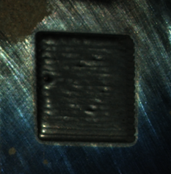
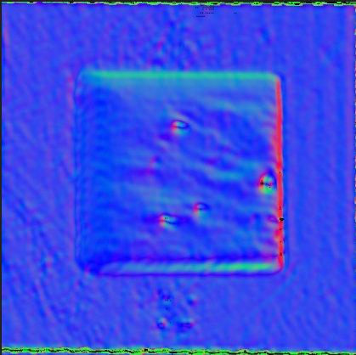
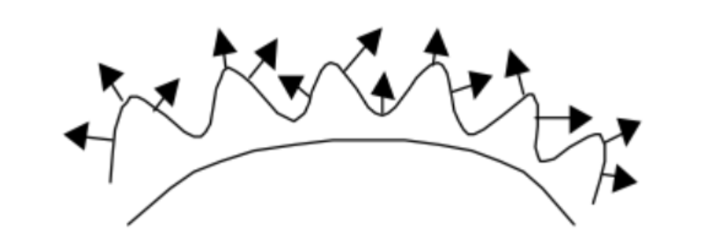
表面气孔检测流程
根据实验和观察发现，工件熔覆表面存在起伏，RGB上孔洞和材料都呈现黑色，难以区分。结构光相机在一定角度捕获的法向量贴图相比与RGB图像，孔洞更容易区分一些
法线贴图：在原物体的凹凸表面的每个点上均作法线，通过RGB颜色通道来标记法线的方向，有高细节精确光照方向和反射效果，可以应用到3D表面的特殊纹理
法向量贴图原理示意图
RGB图像
法向量贴图

Slide 2
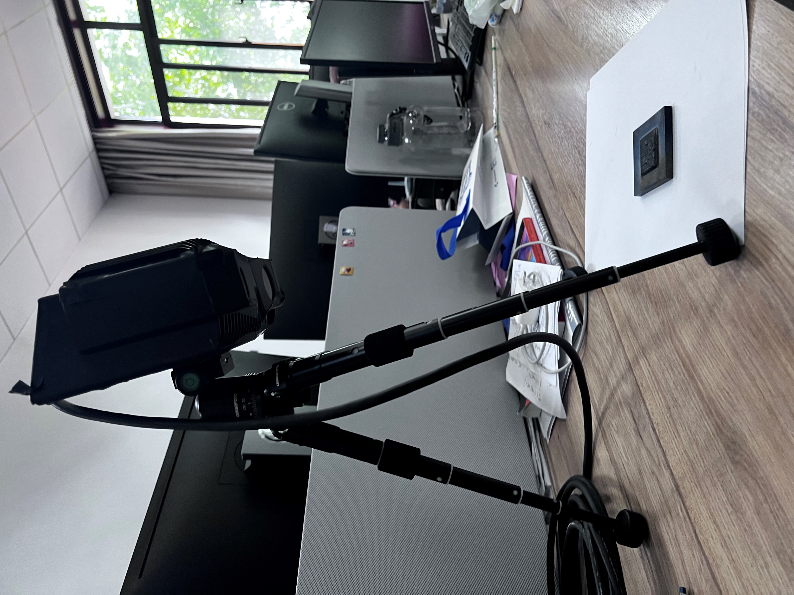
表面气孔检测流程
架设条件：相机架设高度约34cm左右，与垂直反向倾斜15°
目前软件分为三个模块：UI界面，结构光相机数据采集和检测模型
UI界面控制结构光相机采集数据，之后把待检测区域内的法向量贴图送入YOLOv7模型检测，对输出结果进行筛选后把检测框的坐标分别映射到点云、RGB、法向量贴图上并绘制结果，返回到UI界面进行可视化
检测流程图
结构光相机的架设
≈15°
≈34cm

Slide 3
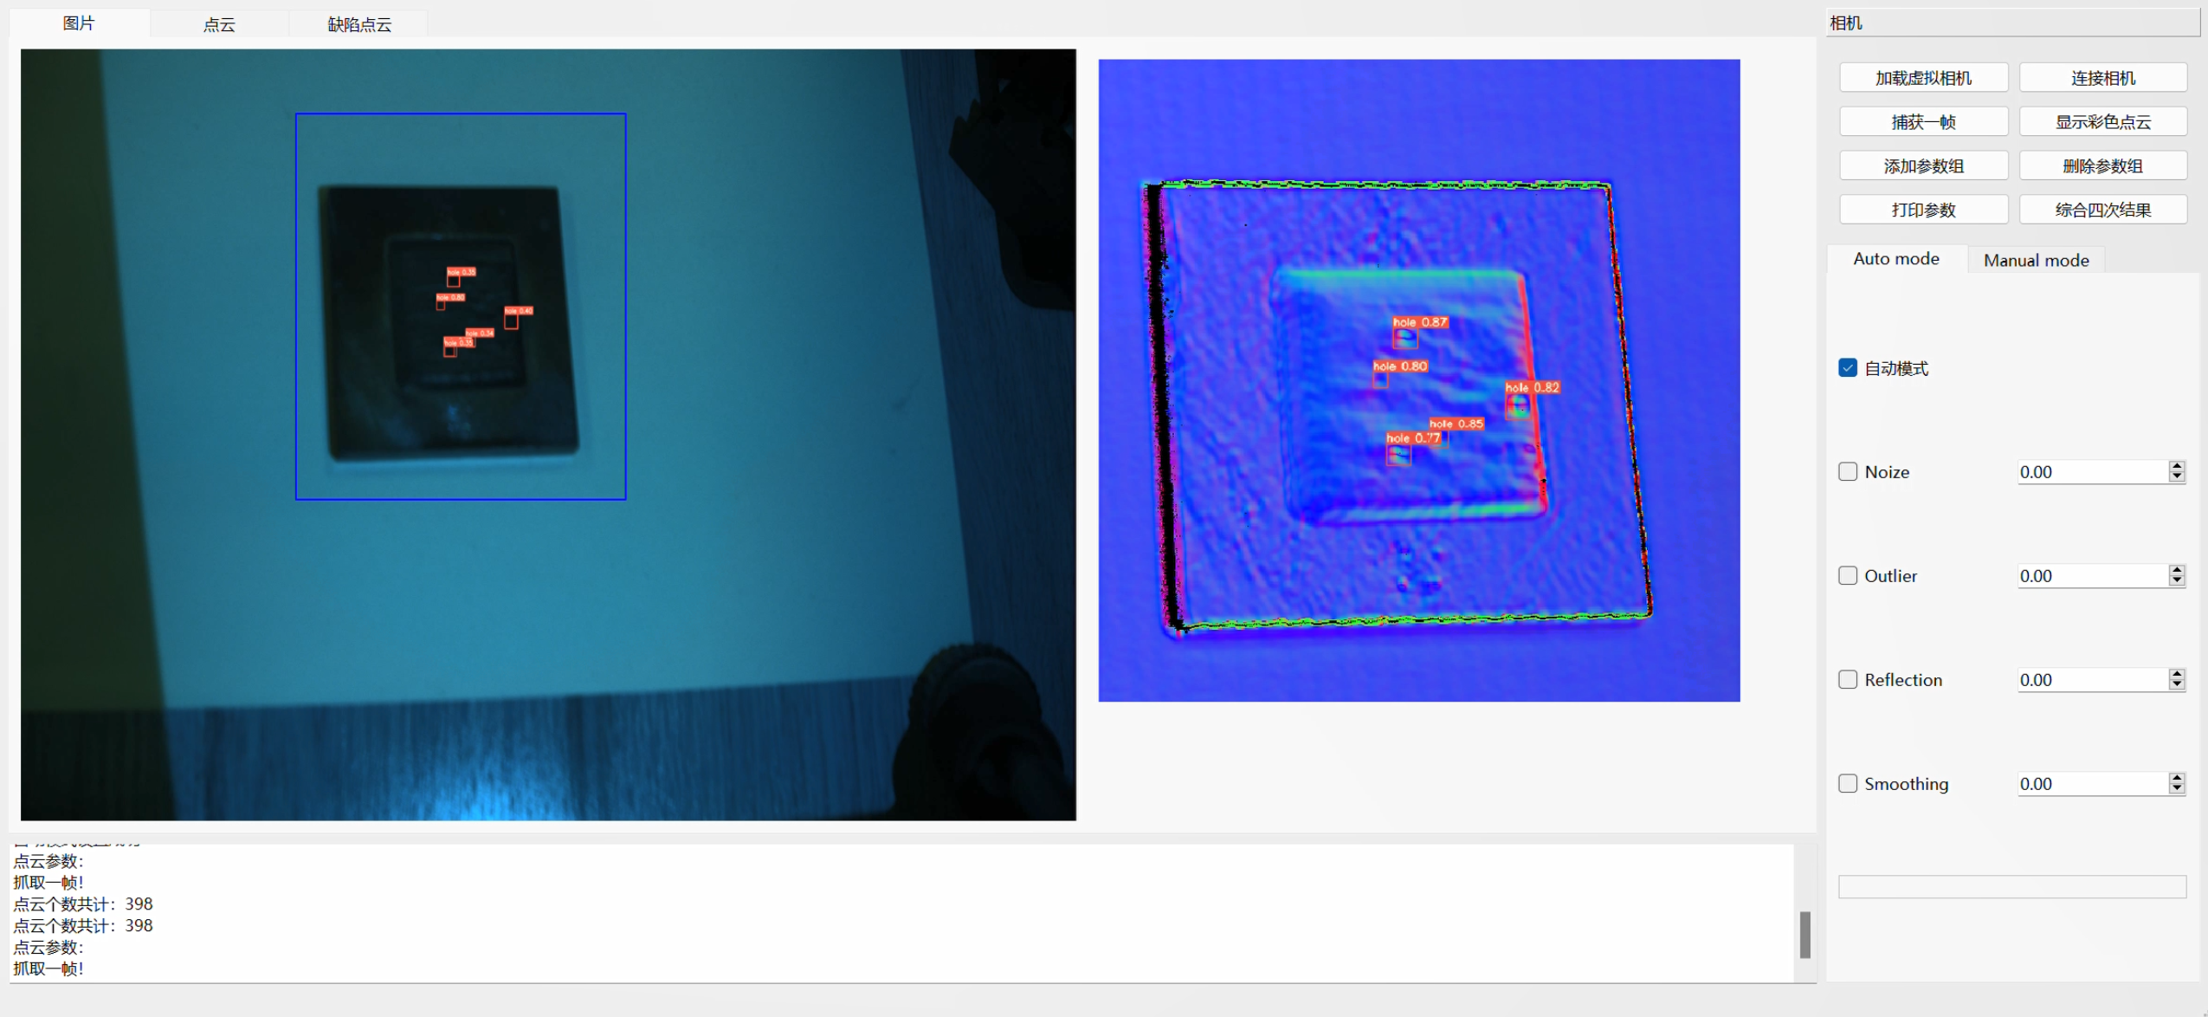
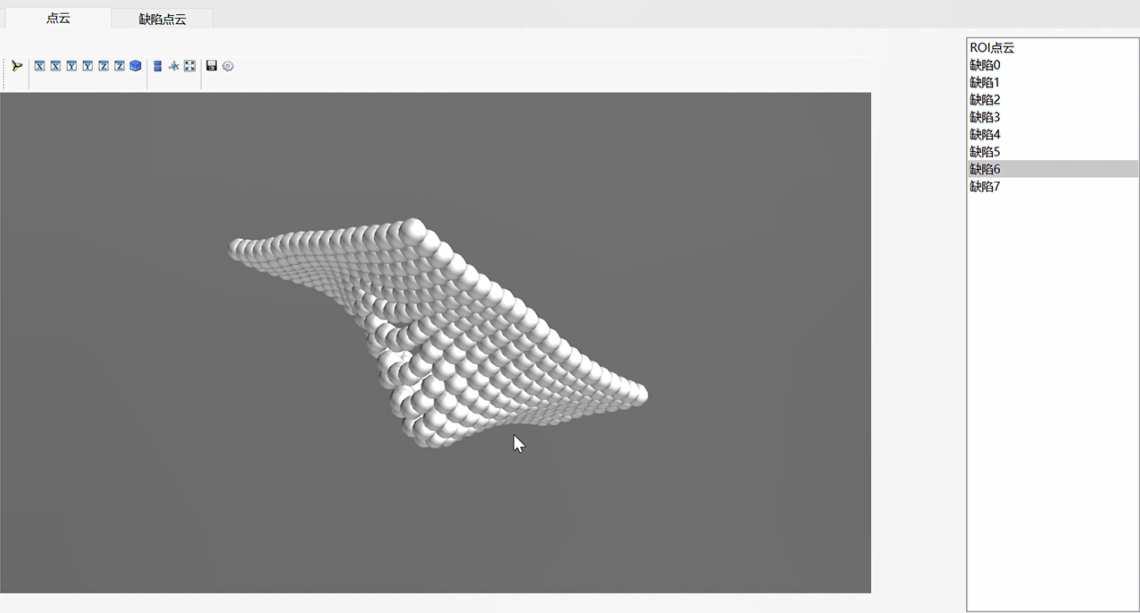
表面气孔智能辨识的软件界面开发
结构光相机SDK的集成，RGB图像、法向量贴图、点云数据的的采集和可视化
目标检测的深度学习模型（YOLOv7）的集成，以及检测结果的显示
工件和检测到的气孔凹陷局部的点云数据可视化
软件界面
气孔局部点云可视化
（左侧为RGB图，右侧为法向量贴图以及检测结果）

Slide 4
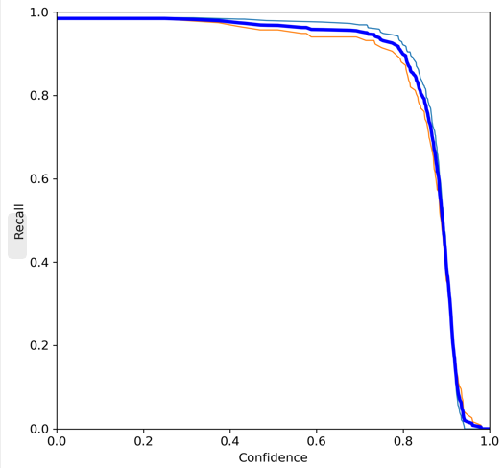
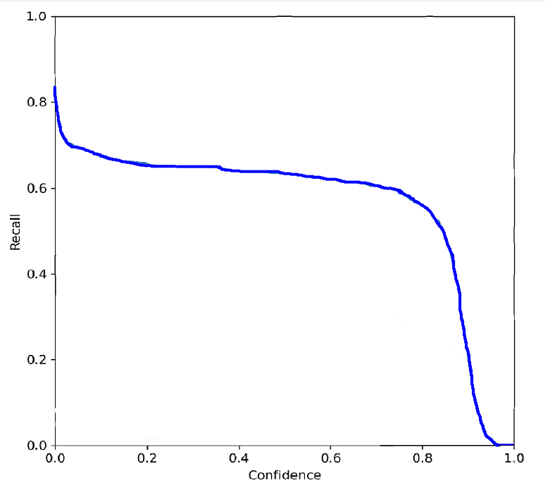
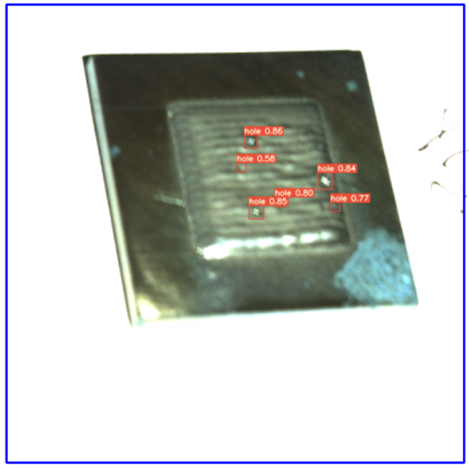
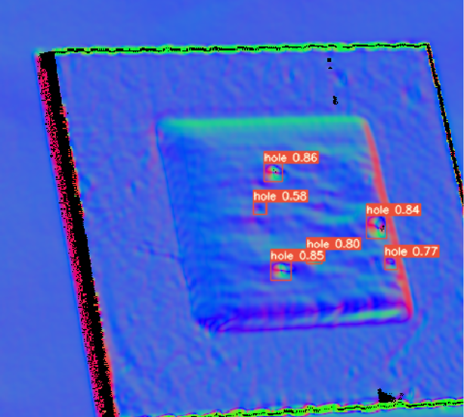
表面气孔裂纹的在线智能辨识
目前测试集检测召唤率在75%左右
（1）由于结构光相机摆设也需要一定的角度，一部分气孔有一定的朝向，在一些角度难以观察的到，造成漏检。
（2） 训练的数据量不足，已有的样本难以覆盖孔洞的各种形态，当出现与训练样本形态差异较大的气孔，由于模型过拟合导致识别不到。
训练集召回率
测试集召回率
检测结果示例

Slide 5
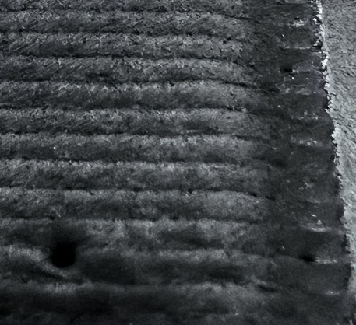
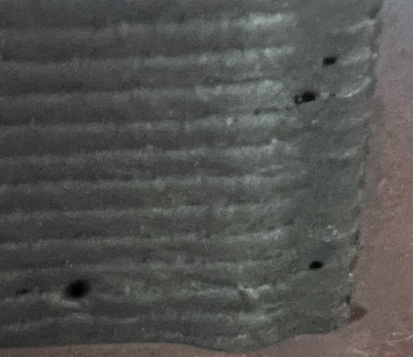
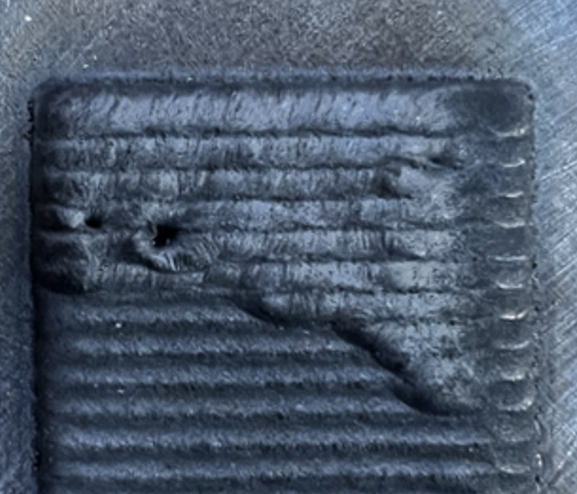
表面气孔裂纹的在线智能辨识
数据集不足：一共只有9块带有气孔的工件，30个孔洞样例，训练结果容易过拟合,不具有广泛性
有的缺陷工件表面有较大的隆起部分，出现凹陷难以定义是否为气孔
有些孔洞有朝向，只有特点的角度检测的到，其他角度难以观察的到
难以观察到角度拍摄
易于观察角度拍摄
难以判断是否为气孔
（均为贴近拍摄）

Slide 6
